Slide 1
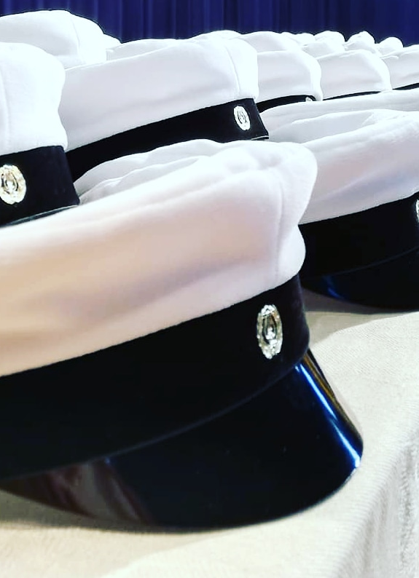
YO-kirjoitusinfo
Ti 25.8.
Kuopion klassillinen lukio

Slide 2
Turvallisuus
(diaa päivitetty 1.9.2020)
Pidä huolta terveydestäsi kirjoitusten ajan. Suosittelemme välttämään kontakteja henkilöihin, joita et yleensä tapaa alkaen kaksi viikkoa ennen kirjoituksia.
Yo-saliin saa tuoda omat kasvomaskit läpinäkyvässä pussissa. Katso THL:n ohjevideo Näin käytät kasvomaskia oikein.
Et voi osallistua kirjoituksiin, jos olet karanteenissa tai omaehtoisessa karanteenissa. Tällöin voit hakea ilmoittautumisen mitätöintiä lautakunnalta.
Jos sairastut (koronaoireet) ennen yo-koetta, emme voi ottaa sinua yo-saliin.

Slide 3
Sairastuminen ylioppilaskirjoitusten aikana
Tieto rehtorille, apulaisrehtorille tai kansliaan mahdollisimman hyvissä ajoin.
  Rehtori Anna-Maija Tiilikainen 044 718 4542
  Apulaisrehtori Kerttu Happonen 044 718 4549
  Kanslia Päivi Savinainen 044 718 4543
  Apulaisrehtori Inka Kokkonen 044 718 4541

Slide 4
Sairastuminen ylioppilaskirjoitusten aikana
Jos käyt lääkärissä, toimita lääkärintodistus kansliaan. Lääkärintodistuksessa tulee näkyä sairauden tai vamman vaikutus kokeen suorittamiseen ja sairauden kestoaika. Tarvitset lääkärintodistuksen,
a) jos et sairauden vuoksi pysty tulemaan kirjoituksiin ja haet ilmoittautumisen mitätöintiä
b) jos tulet sairaana kirjoituksiin ja haet sairauden huomioon ottamista arvostelussa.
HUOM! Pistekorotus kohdistuu jatkossa ainoastaan niihin kokeisiin, joiden arvosana ilman lisäpisteitä olisi hylätty.

Slide 5

Otathan selvää ohjeista!
Opiskelija on vastuussa riittävästä perehtymisestä ylioppilaskokeen ohjeisiin ja niiden noudattamisesta!
Kaikki yo-kirjoituksiin liittyvät määräykset ja ohjeet ovat luettavissa YTL:n sivuilla:
www.ylioppilastutkinto.fi

Slide 6
Yo-tutkintomaksut
Laskut yo-maksuista tulevat syyskuussa.
Maksa lasku ajoissa.
Laskussa näkyy mitä aineita kirjoitat syksyllä 2020. Tarkista aineet!
Keväällä siirrettyjen koepäivien aineista ei mene uusintamaksua.
Mikäli sinulla on ongelmia tai kysymyksiä laskuista, ota yhteyttä koulusihteeri Päiviin.
Mikäli maksua ei ole suoritettu, lukio ei anna sinulle päättötodistusta.

Slide 7
Päivä | Aika | Paikka | Aihe | HUOM!
Ti 25.8. | 12.50–13.30 | Klassikan sali | Pakollinen yo-info syksyn kirjoituksiin osallistuville
Ma 7.9. Ke 9.9. | 14.30–16.00 | Luokka 203 | Digi-tutoreiden piste: oman päätelaitteen buuttaaminen, omien laitteiden testaaminen | Uudet koneet ja adapterit tulee testata etukäteen! Koululla ei ole vara-adaptereita.
Pe 11.9. | 13–14 | Klassikan sali | Vapaaehtoinen tutustuminen koejärjestelmään | Ensikertalaiset paikalle!

Slide 8
Ma 14.9. | 8.00–15.00 | Klassikan sali | kemia, terveystieto | Ota mukaan henkilöllisyystodistus, laitteet, kynä, kumi ja eväät!
Ke 16.9. | 8.00–15.00 | Klassikan sali | vieras kieli, pitkä oppimäärä englanti | Ota mukaan henkilöllisyystodistus, laitteet, kynä, kumi ja eväät!
To 17.9. | 8.00–15.00 | Klassikan sali | uskonto, elämänkatsomustieto, yhteiskuntaoppi, maantiede | Ota mukaan henkilöllisyystodistus, laitteet, kynä, kumi ja eväät!
Pe 18.9. | 8.00–15.00 | Klassikan sali | äidinkieli ja kirjallisuus, lukutaidon koe | Ota mukaan henkilöllisyystodistus, laitteet, kynä, kumi ja eväät!

Slide 9
Ma 21.9. | 8.00–15.00 | Klassikan sali | toinen kotimainen kieli, pitkä ja keskipitkä oppimäärä | Ota mukaan henkilöllisyystodistus, laitteet, kynä, kumi ja eväät!
Ti 22.9. | 8.00–15.00 | Klassikan sali | matematiikka, pitkä ja lyhyt oppimäärä | Ota mukaan henkilöllisyystodistus, laitteet, kynä, kumi ja eväät!
To 24.9. | 8.00–15.00 | Klassikan sali | biologia | Ota mukaan henkilöllisyystodistus, laitteet, kynä, kumi ja eväät!
Pe 25.9. | 8.00–15.00 | Klassikan sali | äidinkieli ja kirjallisuus, kirjoitustaidon koe | Ota mukaan henkilöllisyystodistus, laitteet, kynä, kumi ja eväät!

Slide 10
Ma 28.9. | 8.00–15.00 | Klassikan sali | vieras kieli, lyhyt oppimäärä englanti espanja saksa | Ota mukaan henkilöllisyystodistus, laitteet, kynä, kumi ja eväät!
Ti 29.9. | 8.00–15.00 | Klassikan sali | psykologia, historia, fysiikka | Ota mukaan henkilöllisyystodistus, laitteet, kynä, kumi ja eväät!
To 1.10. | 8.00–15.00 | Lyseon lukio | vieras kieli, pitkä oppimäärä ranska | Ota mukaan henkilöllisyystodistus, laitteet, kynä, kumi ja eväät!

Slide 11
Valmistautuminen kokeeseen
Varmista, että sinulla on
  tietokone, jolla suoritat kokeen
  langalliset kuulokkeet, jotka toimivat tietokoneesi kanssa ja joissa ei ole langatonta liitäntämahdollisuutta.
Tarkista, että osaat
  kiinnittää verkkojohdon tietokoneeseesi suoraan tai adapterilla
  käynnistää koneesi USB-muistilta (buuttaus).

Slide 12
Valmistautuminen kokeeseen
Merkitse kaikki laitteesi (läppäri, kuulokkeet, hiiri, laturi) teipillä, jossa on nimesi.
Merkitse myös laskin ja taulukkokirja nimelläsi. Tuo laskin ja taulukkokirja tarkistettavaksi kansliaan:
  Matematiikka: viim. pe 18.9. klo 12
  Maantiede: viim. ma 14.9. klo 12
  Kemia: viim. to 10.9. klo 12
  Fysiikka: viim. pe 25.9. klo 12

Slide 13
Ota kokeeseen mukaan
henkilötodistus (ajokortti tai passi)
tietokone virtajohtoineen
langalliset kuulokkeet
kynä, kumi
eväät läpinäkyvissä rasioissa/astioissa.

Slide 14
Saliin EI saa tuoda
kännykkää
älykelloa
langattomia lisälaitteita (kuten kuulokkeita, näppäimistöjä tai hiiriä)
paperitarvikkeita
kiellettyjä aineita (kuten tupakkatuotteita).
SALIIN EI SAA TUODA MITÄÄN YLIMÄÄRÄISTÄ!
Terveyssiteitä ja tamponeja on kaikissa vessoissa valmiiksi.

Slide 15
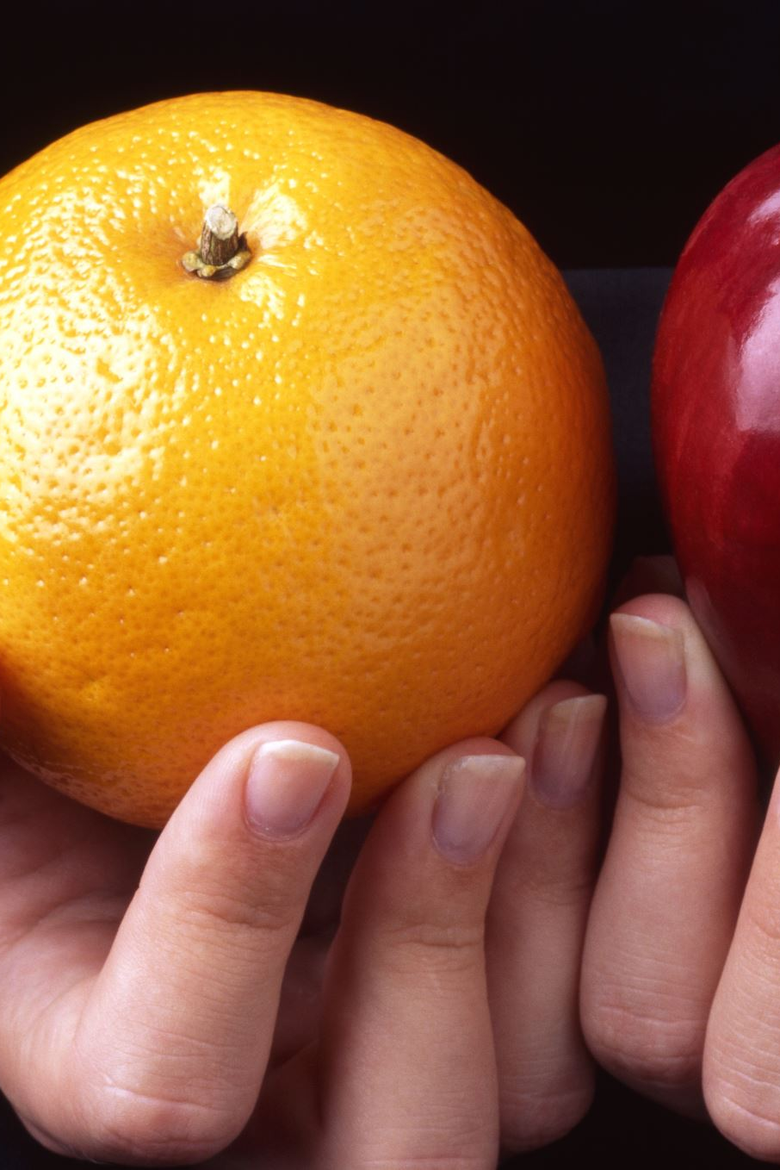
Ennen koetta
Kokelaat tulevat saliin pukuhuoneiden kautta klo 8 alkaen.
Sisäänotto porrastetaan, jotta pukuhuoneissa ei tule ruuhkaa. Sisäänoton järjestys ja tarkempi aikataulu tulevat nähtäville koulun kalenteriin.
Laukut ja ulkovaatteet jätetään kaappeihin tai pukuhuoneeseen.
Laita eväät metallikoriin (pukuhuoneissa), peitä tai irrota tekstit juomapulloista.
Peitä vaatteiden tekstit teipillä.
Tiedota valvojia mukana olevista lääkkeistä.
HUOM! Rehtorille tieto insuliinipumpusta etukäteen.

Slide 16
Koetilaan saapuminen
Pese kädet ennen saliin siirtymistä.
Valvojat kutsuvat kokelaat saliin ja tarkistavat eväät ja laitteet.
Arvotavarat (puhelin, kukkaro) jätetään niille varattuihin koreihin.
  Muista hakea ne kokeen jälkeen kansliasta!
Siirry numeroidulle koepaikallesi (paikkanumerot) valvojien ohjeiden mukaan.

Slide 17
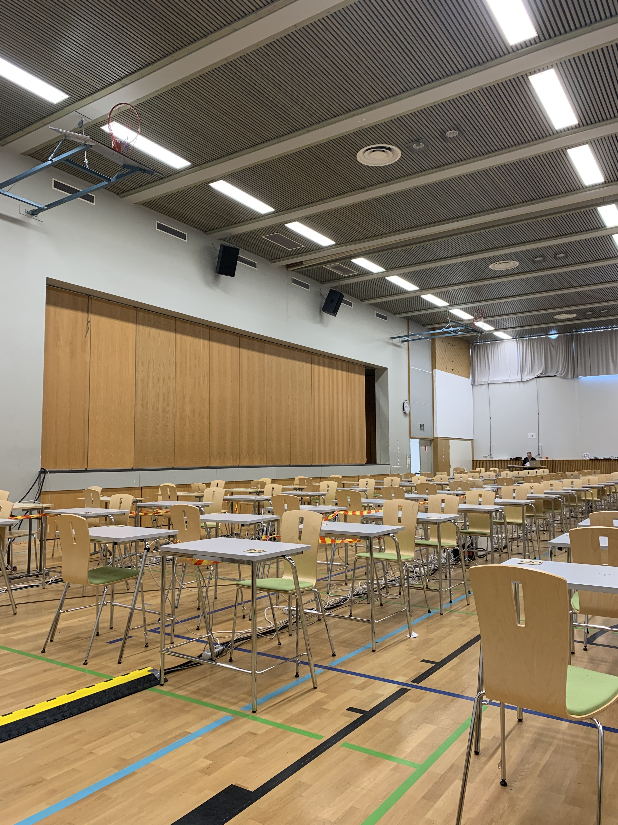
Koetilassa toimiminen
Salissa liikutaan rauhallisesti.
Johtojen ja johtokoteloiden päälle EI astuta!

Slide 18
Omalla paikallasi
Kiinnitä verkko- ja sähköjohdot sekä kuulokkeet koneeseen.
Laita henkilötodistus pöydälle.
Merkitse nimikirjoituksesi ja nimen selvennös (täydellinen nimi) luonnospapereihin, joita käytät.
Käynnistä koneesi USB-muistilta.
Tee äänitesti.
Syötä etu- ja sukunimesi sekä henkilötunnuksesi koejärjestelmään.
Valitse oikea koe oikealla kielellä!
Odota, että valvoja vahvistaa kirjautumisesi.

Slide 19
Koetilassa toimiminen
Koe alkaa, kun valvoja käynnistää kokeen.
Omalta paikalta ei saa poistua ilman lupaa.
Wc-vuoroa pyydetään näyttämällä paikkanumerolappua valvojalle (odota vahvistus).
Valvoja ilmoittaa, kun on wc-vuorosi. Laita näytönsäästäjä päälle ja liiku salissa annettujen ohjeiden mukaan.
Jos pudotat jotain, nosta käsi ylös ja odota valvojaa.

Slide 20
Koetilanne
Aloita koe, kun saat siihen luvan.
Lue ohjeet huolellisesti ja noudata niitä.
Tutustu rauhallisesti tehtäviin.
Kielen kokeessa kuunteluosuus kannattaa tehdä kokeen alkupuolella.
Seuraa ajan kulkua – jätä riittävästi aikaa vastausten viimeistelyyn.
Pidä taukoja.
Tarkasta huolellisesti, että olet tehnyt kaikki tehtäväosiot ja että kaikissa käyttämissäsi papereissa on nimesi ja allekirjoituksesi.
Muista päättää kokeesi.
Älä kiirehdi pois: Tätä koetta varten olet valmistautunut, ole huolellinen!

Slide 21
Ongelmia?
Viittaa valvoja välittömästi paikalle, jos
  huomaat tekeväsi väärää koetta
  et saa ääniä kuulumaan kuulokkeista
  et häiriön takia kuullut kuullunymmärtämistehtävän äänitettä
  järjestelmä ilmoittaa, että verkkoyhteys katkeaa, eikä verkkoyhteys palaa välittömästi
  koneesi lakkaa toimimasta tai kohtaat muita ongelmia tai häiriöitä.
Ole rauhallisesti ja toimi valvojan ohjeiden mukaisesti.
Mahdollinen lisäaika kirjataan ja saat tiedon lisäajasta.

Slide 22
Kokeen päättäminen
Koetilasta saa poistua aikaisintaan klo 12.00.
Kun olet valmis, päätä koe näytön ohjeen mukaan.
Palauta kaikki käyttämäsi luonnospaperit ja USB-muistitikku valvojalle annettujen ohjeiden mukaisesti.
Valvoja tarkistaa henkilöllisyyden ja kirjaa poistumisajan.
Sammuta tietokone ja ota kaikki omat laitteet, tavarat ja roskat mukaan.
Salista poistutaan pukuhuoneiden kautta.

Slide 23
Jos olet estynyt osallistumasta johonkin kokeeseen, johon olet ilmoittautunut, ilmoitathan poissaolosta hyvissä ajoin rehtorille ja koulusihteerille!
Jos suoritat kirjoitukset toisella lukiolla (esimerkiksi urheiluseuran vaihtumisen vuoksi), tulee asiasta sopia mahdollisen kirjoituslukion ja Klassikan rehtorin kanssa. Otathan yhteyttä koulusihteeriin ja rehtoriin hyvissä ajoin!

Slide 24
Nimitietojen julkaiseminen
Sekä lautakunnalla että lukiolla on oikeus antaa ylioppilaiden nimet julkaistaviksi mm. tiedostusvälineille sen jälkeen, kun tietojen oikeellisuus on varmistettu.
Jos et halua nimeäsi julkaistavaksi, pyydä hyvissä ajoin kirjallisesti sekä lukiotasi että lautakuntaa poistamaan nimesi listasta.
Jos sinulta puuttuu kurssisuorituksia, et ole ylioppilas eikä nimeäsi mainita listassa.
Mikäli et halua nimeäsi julkaistavan, ota yhteyttä koulusihteeriin.

Slide 25
Tulokset
Lopulliset tulokset tulevat koululle viimeistään 23.11.
Kokelas voi tarkastella omia suorituksiaan Opintopolussa.

Slide 26
Kokeen uusiminen
Hylätyn kokeen saa uusia kolme kertaa välittömästi seuraavien kolmen tutkintokerran aikana. Tutkinnon suorittanut henkilö saa uusia hylätyn kokeen niin monta kertaa kuin haluaa.
Hyväksytyn kokeen saa uusia niin monta kertaa kuin haluaa.

Slide 27
Oikaisuvaatimus
Jos epäilet, että arvostelussa on tapahtunut virhe, saat vaatia lautakunnalta asiaan oikaisua. Hakemus on jätettävä 14 päivän kuluessa siitä, kun sinulla on ollut mahdollisuus saada arvosteltu koesuoritus nähtäväksesi.

Slide 28
Seuraathan tiedotusta!
Päivitämme ohjeita koulun etusivulle ja kalenteriin.
Omia opiskelijoita tiedotamme myös Wilma-viesteillä.
Tutustuthan vielä Ylioppilastutkintolautakunnan ohjeisiin:
  TIEDOTE SYKSYN 2020 YLIOPPILAALLE
  DIGITAALINEN YLIOPPILASKOE – OHJE KOKELAILLE

